Slide 1



Helen
DESNUDAR A UNA MUJER
AUTOMATICO

Slide 2



Un nido de emociones que no verás a través de su piel…
Helen

Slide 3
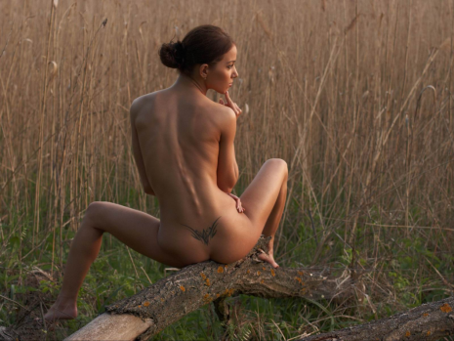

Una geografía que admiras sin llegar a su esencia
Helen

Slide 4

Desnudar una mujer, no alcanza para descubrir su mundo secreto
Helen

Slide 5



Es muy probable que sus ojos te cuenten mucho mas…
Helen

Slide 6



Ella sabe que para llegar a su alma, deberás mirar con mucho mas paciencia
Helen

Slide 7



Aun desnuda, estará vestida de misterio
Helen

Slide 8


El fuego de su interior, solo lo conocerás mirando su corazón…
Helen

Slide 9
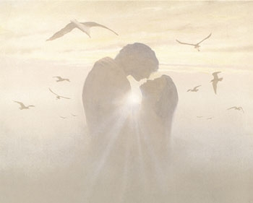


Aun sin ropa frente a ti, no te pertenece…
Helen

Slide 10


Al desnudar una mujer, nunca lograrás quitarle su mejor prenda…el pudor.
Helen

Slide 11


No existe seda que supere su piel
Helen

Slide 12


Ni tela que pueda esconder su encanto

Slide 13


Desnudar una mujer o quitarle los pétalos a una flor…

Slide 14



Es llegar hasta la puerta de los sentidos

Slide 15


Caer de rodillas ante el altar sagrado de su fuente de vida

Slide 16

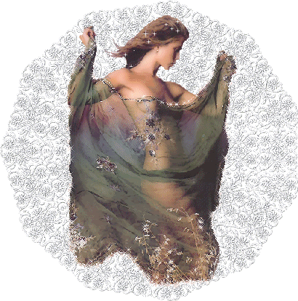
Pero recuerda… sigue sin pertenecerte

Slide 17


No es como conocerás su cielo…tal vez conozcas algo el tuyo

Slide 18


Con ella puede el artista, olvidar por completo lo que es una línea recta

Slide 19



Y naufragar en un mar ondulado de luces y sombras

Slide 20


No le estoy haciendo un regalo a tus ojos…

Slide 21


Se trata de un regalo para tu alma

Slide 22
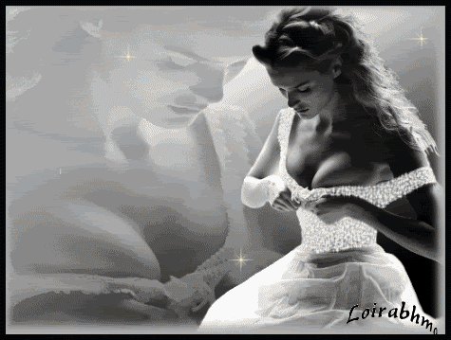

Sin lujuria, sin morbo ni dobles mensajes

Slide 23


Miel, rocío, frutas, aromas y sabores

Slide 24



Una de las mejores obras de arte de Dios llevada a la pintura, la fotografía y la escultura. Tu inspiración, nace de ella…

Slide 25

DESNUDAR A UNA MUJER ES UNA TENTACION

Slide 26

Imágenes , Texto : Internet
Diseño Helen

Slide 27



Accede a la sección que desees desde aquí:
Propia Creación
De la Red
Dedicatorias | Fechas Especiales | Graciosos
Historia y Arte | Lugares | Musicales
Naturaleza y Ciencias | Política | Reflexión
Religiosos | Románticos | Salud
Dedicatorias | Fechas Especiales | Graciosos
Historia y Arte | Lugares | Musicales
Naturaleza y Ciencias | Política | Reflexión
Religiosos | Románticos | Salud
Si deseas recibir pps periódicamente en tu correo electrónico subscríbete aquí:

